Slide 1
"Кодерские приключения: Go vs JavaScript"
Ламбург Косецкий

Slide 2

Go
В земле Go синтаксис был таким чистым и четким, как горный воздух, и разработчик ощущал силу, осваивая эффективность и параллелизм этого языка. Он танцевал с горутинами и каналами, создавая элегантные решения сложных задач. Избранный фреймворк, Gin, был как верный союзник, помогая нашему герою строить надежные и производительные веб-приложения, что делало его чувствовать себя по-настоящему могущественным в мире программирования.

Slide 3
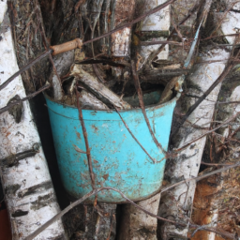
JavaScript
Когда солнце скрылось за горизонтом кодового пейзажа, наш герой почувствовал себя притянутым к волшебному миру JavaScript. Здесь, в этом динамичном царстве, возможности казались бесконечными, и TypeScript был выбран как надежный спутник, помогая нашему герою создавать четкий и структурированный код, который давал ему уверенность в каждом новом проекте.

Slide 4

Путешествие сквозь код
По мере того, как наш кодер путешествовал по просторам кода, он встречал вызовы и задачи, разгадывая их с удовольствием, и его код становился историей, рассказывающей о приключениях в мире программирования, о взлетах и падениях, об исследованиях и открытиях, что делало его путешествие по коду еще более увлекательным.

Slide 5
висновок
В результате своего путешествия сквозь просторы и сложные пейзажи кода, наш герой, страстный кодер, освоил языки программирования Go и JavaScript. В земле Go он научился создавать элегантные и эффективные решения, используя язык с чистым и четким синтаксисом. В динамичном царстве JavaScript он раскрыл бесконечные возможности этого языка, благодаря надежному спутнику TypeScript. Каждая строка кода стала словом в его увлекательной истории путешествия, в которой герой и его языки программирования стали неотъемлемой частью научно-фантастического эпоса.

Slide 6
this presentation and all of the content inside it has been created by AI, therefore be careful with the information given

